Slide 1



NoteHub
筆記通
082214213楊嘉翔
具有用戶管理功能，用戶可自行依照學術類別分類筆記、上傳筆記，擁有會員管理功能，提供按讚、留言、收藏等多項功能。
https://notehub-e5514--preview-name-ep6obmih.web.app/posts
https://github.com/Yang-Jiaxiang/NoteHub

Slide 2
目錄
01
功能介紹
分類功能、收藏功能、留言功能、按讚功能、會員管理
02
開發環境
前端開發、Firebase連接、Hosting介紹
03
活動案例圖展示
使用者流程介紹
04
未來期望
長期運行期望

Slide 3
功能介紹
使用者管理(可透過google登入)
留言功能
透過Firebase Authentication來管理使用者資訊
使用者可在筆記下方留言交流
分類功能
按讚功能
筆記依據Topics來做分類
使用者可對不同的筆記進行按讚
後台數據
收藏功能
透過Firebase對系統後端監控數據
使用者可對筆記進行收藏，並在會員中開啟

Slide 4
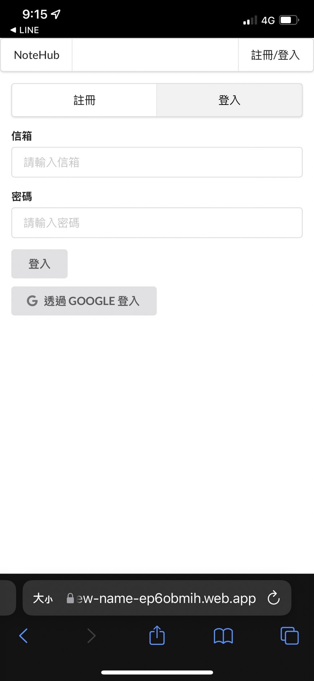
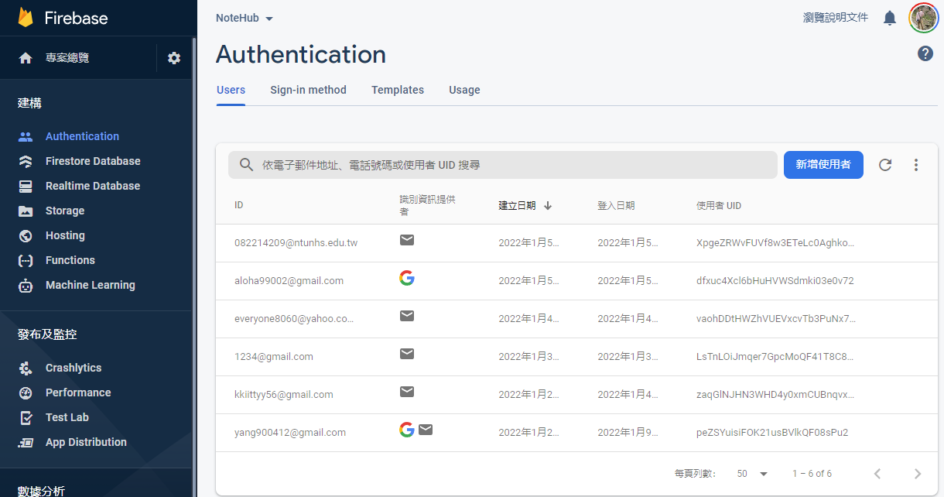
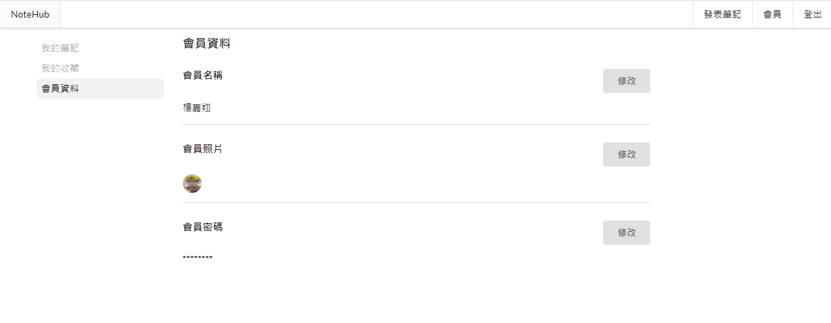
使用者管理
透過Firebase Authentication來管理使用者資訊
介紹
1.透過Email註冊/登入
使用者可再會員資料中修改密碼、頭像、名稱。
2.透過Google註冊/登入
系統自動將Google頭像、名稱帶入系統中。

Slide 5
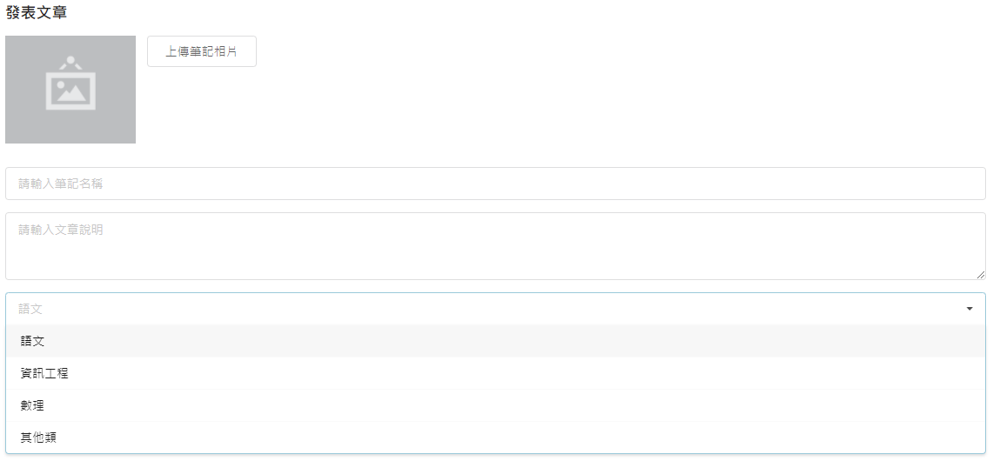
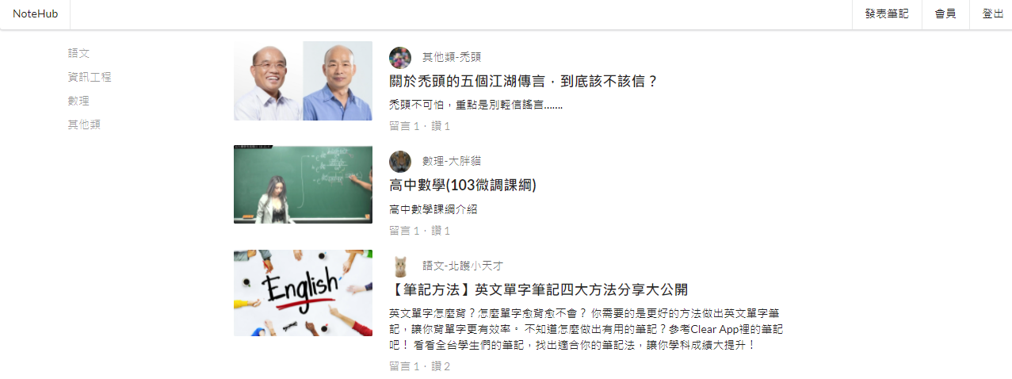
分類功能
筆記依據Topics來做分類
介紹
1.透過Firebase Database建立Topices集合做分類管理
2.透過Google註冊/登入
系統自動將Google頭像、名稱帶入系統中。

Slide 6
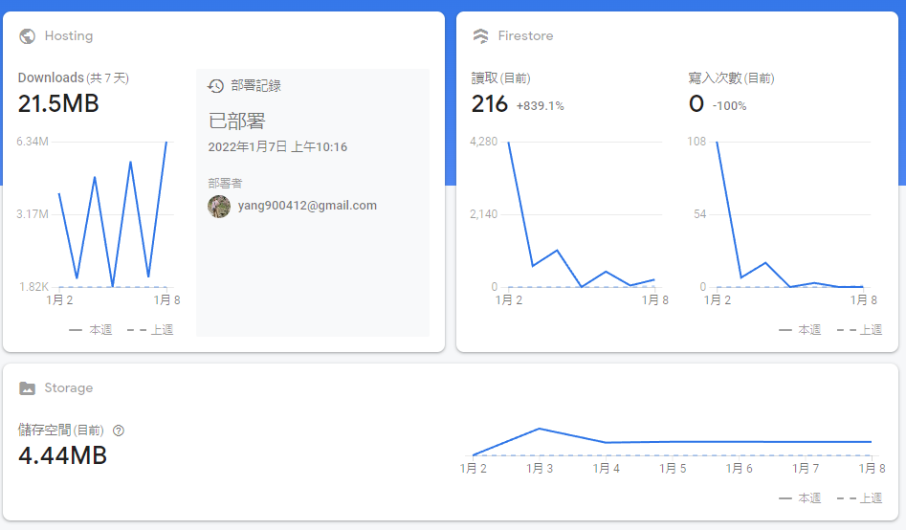
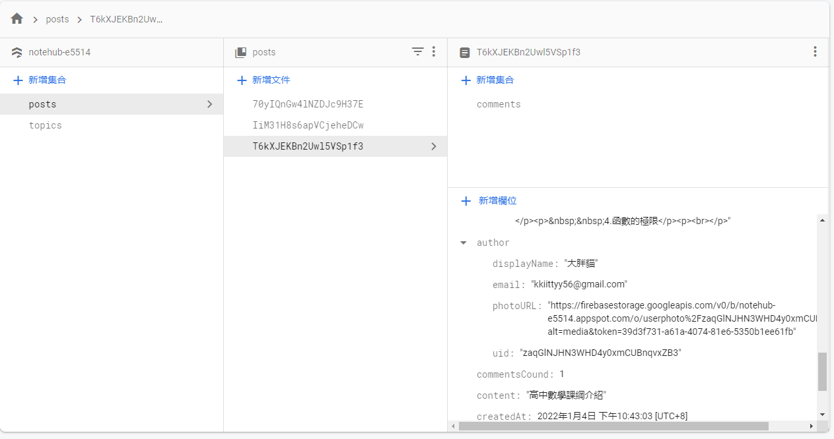
後台數據
透過Firebase對系統後端監控數據
介紹
1.換端使用FirebaseApi連接
2.可透過Firebase自帶分析，分析使用者狀況

Slide 7
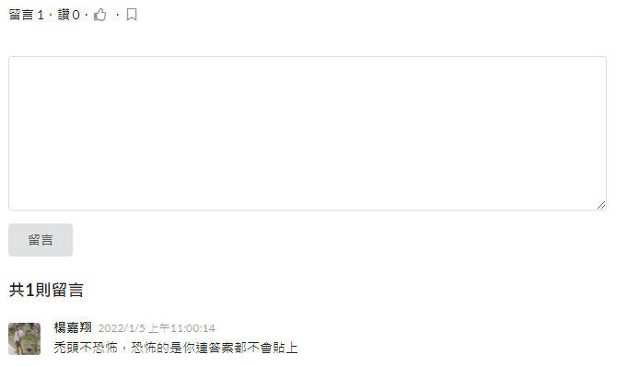
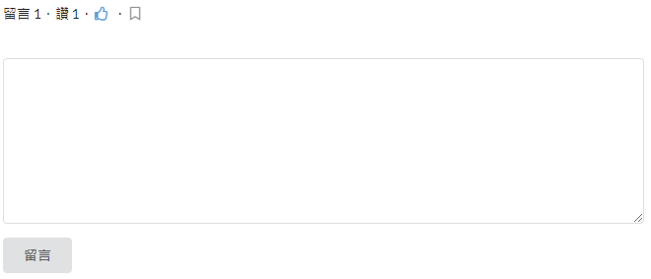
留言功能
使用者可在筆記下方留言交流
介紹
使用者可在筆記下方進行留言功能
留言功能
使用者可在筆記下方按讚
介紹
使用者可在筆記下方進行按讚功能

Slide 8
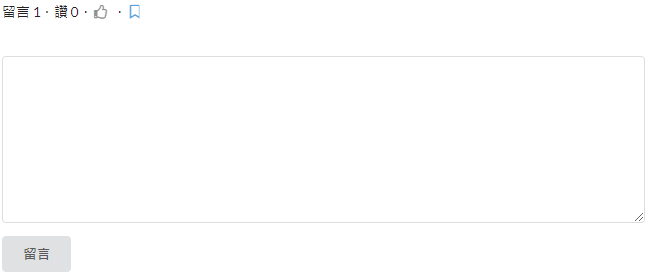
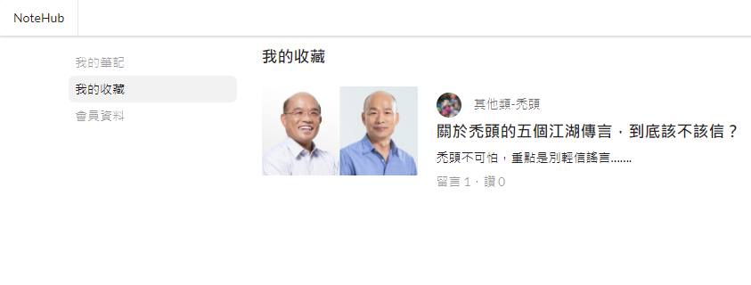
收藏功能
使用者可對筆記進行收藏，並在會員中開啟
介紹
使用者對筆記進行收藏時，會在會員介面新增收藏筆記

Slide 9
開發環境

Slide 10
開發環境介紹
前端使用React v16.0.0
後端配置Firebase
01
將各去塊拆解成不同的組件，選擇使用v16版本是因為QuillJS套件最高支援到v16版本。
04
使用Firebase Database代替資料庫，Firebase運作類似JSON可做一些基本操作。
Router
登入管理
02
使用react-router-dom v5.2.0 對路由分配，針對不同url去做畫面渲染。
05
使用Firebase Authentication做用戶管理，對有無登入在Router做出不同的畫面渲染。
UI套件
部屬網站
03
使用semantic-ui-react v2.0.4 做快速建立UI，可在React中使用UI工具。
06
使用Firebase Hosting部屬網站。

Slide 11
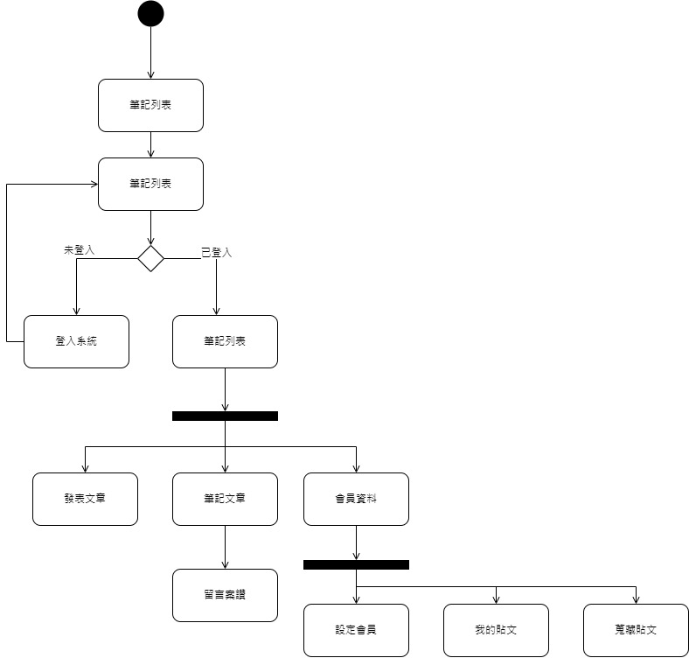
活動案例圖展示

Slide 12

未來期望
期望未來能長期運行、針對使用者提出的反饋新增功能、提升運行效能、增加使用者。

Slide 13
Thank you

